Slide 1
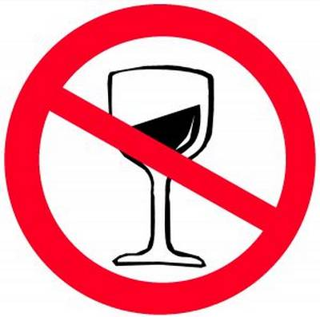
Алкоголь

Slide 2
Що таке алкоголь?
Алкоголь - це рідина, отримана при зброджуванні цукрів з дріжджами в процесі, при якому цукру перетворюються в спирт.
Алькоголь – наркотик.
дріжжі
С₆H₁₂О₆ 2 С₂H₅ОН + 2 СО₂
Глюкоза етиловий спирт
+ вода
+ добавки
= = алкогольні напої

Slide 3
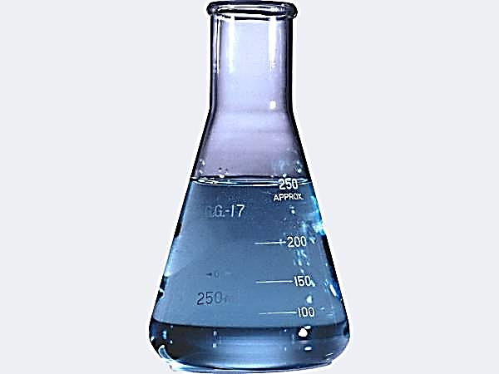
Спирт
Спирти - це летючі безбарвні їдкі рідини, складені з трьох хімічних елементів: вуглецю, кисню і водню.
Етиловий спирт (етанол) використовується у виробництві алкогольних напоїв. Його можуть також прописувати в медичних цілях для збудження апетиту; він є також основою, в якій розчиняють багато лікарських інгредієнти.
Метиловий спирт (метанол, або "деревний спирт") використовується в промисловості якпаливо і розчинник. Він отруйний, і його вживання викликає сліпоту і смерть.
СН₃-СН₂-ОН
СН₃-ОН

Slide 4
Вплив алкоголю на організм.
Помірне споживання алкоголю не шкодить здоров'ю. Статистика показує, що споживання помірної кількості спирту може надавати благотворний ефект на серці.
Однак алкоголь впливає на мозок, так що ніколи не можна пити за кермом.
Надмірне споживання алкоголю викликає суспільне невдоволення, похмілля і зниження працездатності в короткостроковій перспективі; в довгостроковій перспективі воно викликає необоротне ушкодження печінки, втрату пам'яті і погіршення функціонування психіки, безсоння, уповільнені рефлекси з відповіднимзростанням небезпеки нещасних випадків і погіршення розсудливості і емоційного контролю.

Slide 5
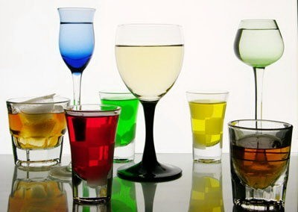
Мотиви вживання акоголю
Знаття психічної напруги
Інтерес
Самоствердження
символічні мотиви
(свято,застілля і т.д)

Slide 6
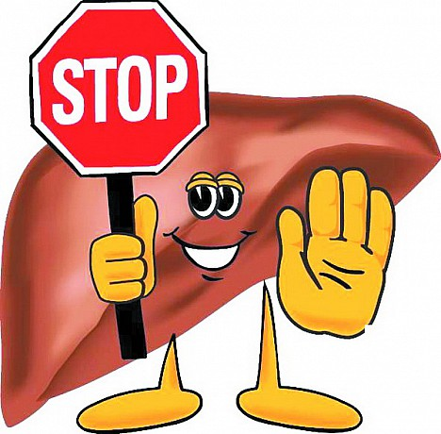
Метаболізм алкоголю в печінці
Алкоголь зберігається в організмі до тих пір, поки не буде перероблений печінкою. Це відбувається дуже повільно.
У печінці відбуваються хімічні процеси окислення етилового спирту:
С₂H₅ОН СН₃СОН СН₃СООН
еталон оцтовий альдегід оцтова кислота
СО₂+Н₂О
Ацетил-КоА
Синтез жирних
кислот

Slide 7
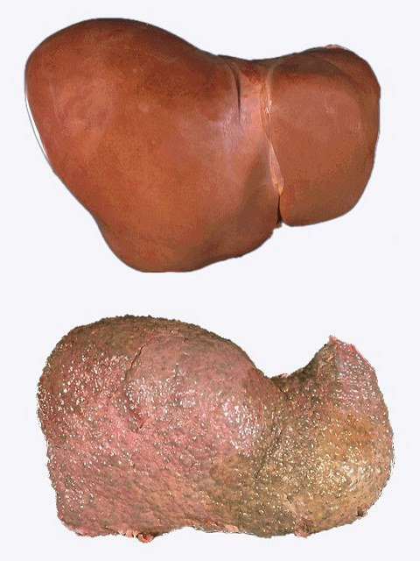
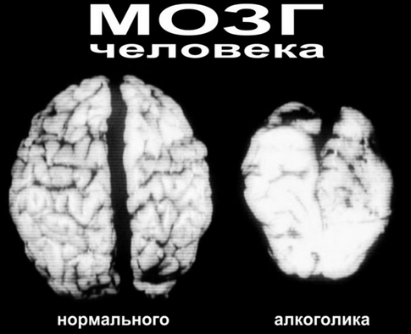
Вживання алкоголя більше норми
Первинна поразка : Загибель клітин мозку
(100 г горілки = загибель 7500 клітин мозку)
Вторинна поразка:
Жирове переродження печінки

Slide 8
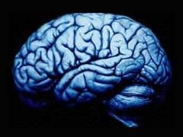
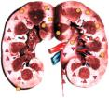
Вплив алкоголя
Головний мозок
Загибель нервових клітин
Серце
Жировое переродження
Печінка
Цироз, алкогольний гепатит
Шлунокк
Гастрит, язва, рак
Нирки
Загибель ниркових клубочків,
отруєння продуктами
обміну речовин
Статеві залози
Імпотенція

Slide 9
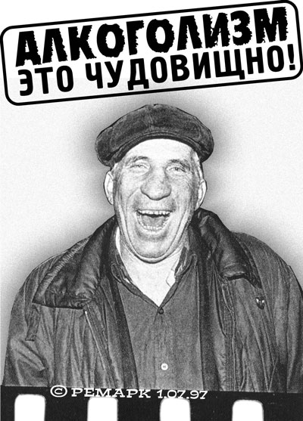
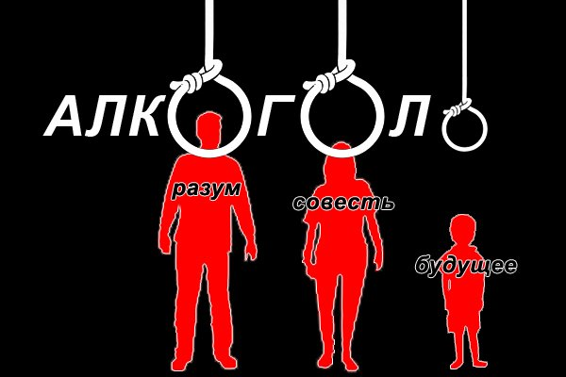
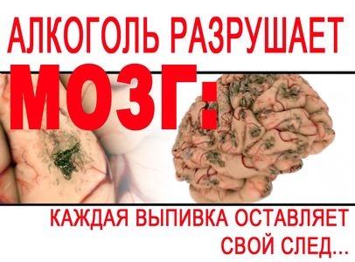
Систематичне вживання алкоголю більше норми
Алкоголізм

Slide 10
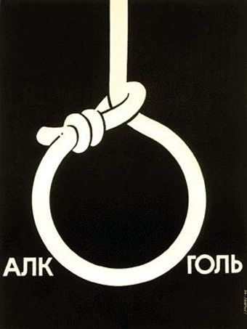
Боротьба з алкоголізмом
Боротьба з пияцтвом тривала і в період середніх віків.
В СРСР вводився «сухий закон» – ефект від його введення виявився позитивним для усієї країни.
Вироблення негативного умовного рефлексу на алкоголь за допомогою блювотних засобів, введення тетураму (антабусу), психотерапія, гіпнотичне навіювання, гідро-, інсуліно-, гормонотерапія, лікувальний сон, трудова терапія
та ін.

Slide 11
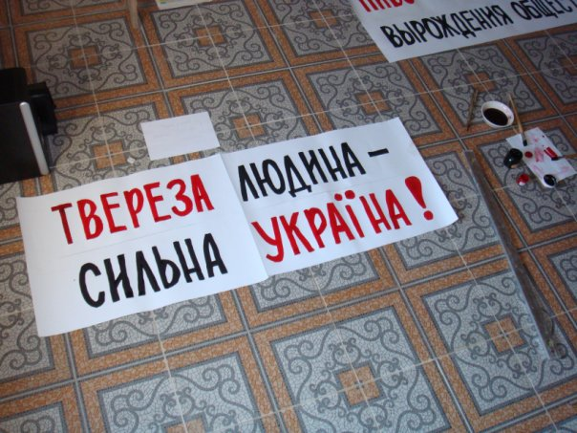

Slide 13
